Slide 1
異種Webサーバを対象とした応答速度に基づく ロードバランサの開発と評価
1821086 松尾祐介

Slide 2
研究背景
大企業だけでなく中小企業や個人のサイトでも サービスが拡大するにつれて「サーバロードバランシング」は重要視される．
SEO(Search Engine Optimization)の観点から，競合サイトと比較し自身のサイトの表示速度が遅いとランキング評価で不利になるとされている[Daniel 2017]ため，負荷分散時にも応答速度に配慮する必要がある．
リプレイスによって導入された新しいサーバと旧式のサーバを混合して負荷分散に利用されることも 個人や中小企業を中心に見受けられる．
Notes:
大企業だけでなく中小企業や個人のサイトでもサービスが拡大するにつれてWebの負荷分散が可能な「サーバロードバランシング」は重要される．
SEO(Search Engine Optimization)の観点から視，競合サイトと比較し自身のサイトの表示速度が遅いとランキング評価で不利になるとされている[Daniel 2017]為，負荷分散時にも応答速度に配慮する必要がある．
通常ロードバランサのリバース先であるサーバ群は同性能であることが望ましいとされている．しかし，リプレイスによって導入された新しいサーバと旧式のサーバを混合して負荷分散に利用されることも個人や中小企業を中心に見受けられる．

Slide 3
関連研究
リバースプロキシによるロードバランシング手法
[Tsuchi 2008]土居幸一郎,後藤滋樹HTTPセッションのハンドオーバによるWEBサーバのロードバランス (分散システム/インターネット運用技術・高品質インターネット)掲載誌 情報処理学会研究報告 = IPSJ SIG technical reports p.25-29(2008-3-6)
応答速度の最適化・評価手法
[Kono 2007]複数のロードバランサによる Ｗｅｂシステムの応答時間最適化河野 知行Tomoyuki KAWANO情報処理学会研究報告システム評価（EVA）,2007(63(2007-EVA-021)),p.27-34 (2007-06-22)
[Paul 2014]反応時間の遅延とそれに対するユーザの反応 Paul Kinlan. What do people want from a news experience (2014-12-8)
WEBサーバ計測システムの設計・開発
[Horiuchi 2014]クラウドに適したWebシステムの負荷監視機能の改善について堀内晨彦 , 最所圭三第76回全国大会講演論文集,2014(1),p437-438 (2014-03-11)
Notes:
１つめ、（HTTPセッションのハンドオーバによるWEBサーバのロードバランス）
こちらの論文では、リバースプロキシによるロードバランス手法について書かれています。
２つめ、（複数のロードバランサによる Ｗｅｂシステムの応答時間最適化）
こちらは応答速度の最適化について、
また、3つ目は（What do people want from a news experience）
応答速度の評価手法について書かれています。
４つめはWEBサーバ計測システムの設計・開発について書かれています。

Slide 4
研究課題
既存技術では，導入のしやすさ、コストの安さから異種環境においても均等に割り振る「ラウンドロビン」方式が頻繁に利用されている．
サーバ間の性能や通信装置の性能にバラつきがある場合，応答速度が一定とは限らない．単純に空いているサーバへ割り振るだけではなく，応答速度も加味してロードバランスを行う必要がある．
ロードバランサの導入コストを抑えるために，安価で現行システムに導入でき，Webの負荷分散に詳しくないユーザでも導入できる実装方法が求められる．

Slide 5
研究目的
応答速度によってサーバの割り振り先を決めるアルゴリズムの提案．
サーバを監視し評価するシステムの設計と開発．
応答速度を考慮したロードバランサの設計と開発． →安価で導入しやすいシステムを作ることで課題の解決にアプローチする．
ロードバランサとWebサーバのボトルネック削減
実験による実現可能性の評価

Slide 6
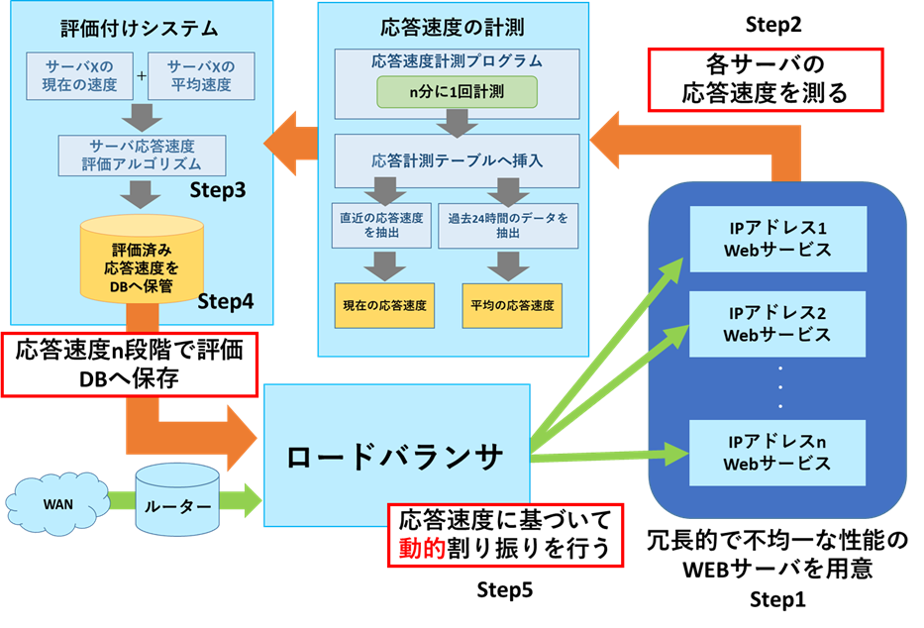
提案方式図
Notes:
[STEP-1]冗長的で性能が不均一なWEBサーバを用意．
[STEP-2]それぞれのサーバの応答速度を測るため，サーバにリクエストを送って応答速度を返す「応答速度計測プログラム」を作成し利用する．
[ STEP-3 ] STEP-2で計測したデータは考案した応答速度評価アルゴリズムを用いてL1～Lnのn段階で評価付ける．評価は主観的になりやすい為，先行研究である「Webサイトの反応時間の遅延と，それに対するユーザの反応」 [Paul 2014]や「RAILモデル」[Google 2008]を参考に評価を行う.
[ STEP-4 ]評価されたデータは評価済み応答速度としてデータベースへ保管される．
[ STEP-5 ]ロードバランサはこのデータベースへアクセスする．サーバの状態に応じて割り振り方法を動的に変化させることが可能になる．応答速度が最も早いサーバへの接続が優先される．

Slide 7
[step:2]応答速度計測システム
計測機から各サーバにリクエストを送って要求が返って来るまでの時間を応答速度とする．
この処理をn分に1回繰り返し得た情報をテーブルへ保管し過去の応答速度のデータを抽出する際に利用する．

Slide 8
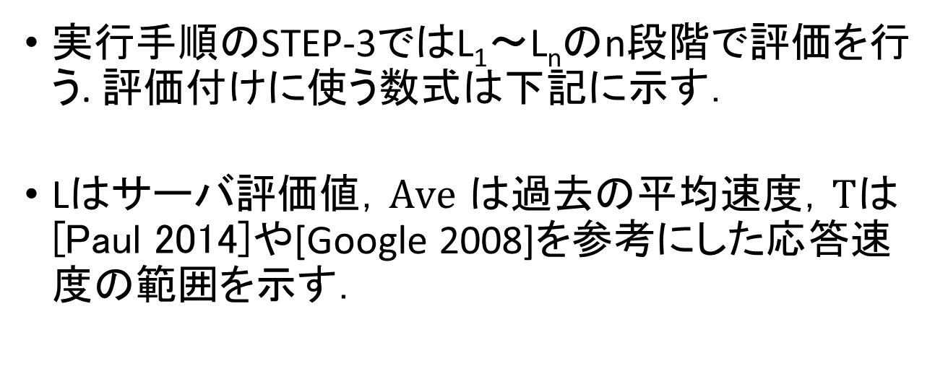
[step:3]評価付けシステム
実行手順のSTEP-3ではL₁～L_{n}のn段階で評価を行う. 評価付けに使う数式は下記に示す．
Lはサーバ評価値，$Ave$ は過去の平均速度，$T$は[Paul 2014]や[Google 2008]を参考にした応答速度の範囲を示す．

Slide 9

[step:4,5]重みづけと割り振り方法
重みづけと割り振り頻度は下記の数式で示す．$F_{{LB}_{x}}$はロードバランサ$x$の割り振り頻度，Ｗは重みの値，nはサーバ数，Ｌはサーバ評価値，$W_{{LB}_{max}}$は最高評価を受けたサーバの重みである．このとき，$W_{{LB}_{max}}$は他の$W_{LB}$より値が大きくなり，優先して接続される．

Slide 10
実装した割り振り方法
過去24時間で評価が最も高いサーバに多く割り振るように設計．
現在の速度が10秒以上掛かる場合，該当サーバへの割り振りを行わない．
Webサーバで負荷分散するにはリバースプロキシが使われる．プロトタイプでは，リバースプロキシ導入のためにオープンソースのWebサーバであるNGINX(エンジンエックス)を用いた．
Notes:
提案システムのプロトタイプでは過去24時間で評価が最も高いサーバに多く割り振るように設計．
現在の速度が10秒以上掛かる場合，計測した時点で何かしらのトラブルが生じている可能性が高い為該当サーバへの割り振りを行わないように作成した．

Slide 11
実装した割り振り方法
応答速度に基づいた割り振りは，Nginxの設定ファイルの重みづけをプログラムによって書き換えることで実現．
NGINXの設定ファイルを動的に更新し，再読み込みするように設計した．
稼働率を落とすことなく，応答速度に応じた負荷分散の重みを動的にロードバランサに反映することができる．

Slide 12
実験目的
設計・開発した動的ロードバランサと一般的に使用されている順に割り振る方式（ラウンドロビン）を比較し，応答速度が向上したのかを実験で調査する．
自作した ロードバランサ
一般的な ラウンドロビン ロードバランサ
それぞれの応答速度を計測
PC

Slide 13
実験環境1
機器名 | 台数 | 用途 | OS | WEBサーバ
Raspberry Pi 4B 4G | 3 | 物理的に冗長化した検索システム | Raspbian | Apache
Raspberry Pi 4B 4G | 1 | 設計・開発した動的ロードバランサ | Raspbian | Nginx
表1-1実験で使用するハードウェア
実験で使用するハードウェアは全てRaspberry Pi 4B 4Gを使用する。大量アクセスによるCPUやネットワークの負荷分散を想定し，ここでは物理的な別のサーバを数台用意する．
WEBサーバが異なるのは設計・開発した動的ロードバランサがNginxのコンフィグ書き換えを利用している為である．

Slide 14
実験環境2
名称 | IPアドレス | 変更点 | コマンド
WEBサーバ１ | 192.168.1.81 | メモリ：4G→1Gへ(3Gのメモリを獲得) | stress -m 1 --vm-bytes 3221225472 --vm-hang 0 -q &
WEBサーバ２ | 192.168.1.82 | CPU使用率を最大に | stress -c 4
WEBサーバ３ | 192.168.1.83 | ネットワークトラフィック | sudo tc qdisc add dev wlan0 root tbf limit 1000b buffer 700b rate 50bps
表1-2 異種サーバ環境を再現するコマンド
異種のサーバ環境でのロードバランスを再現する為，上記コマンドでRaspberry Piに制限を設ける．

Slide 15
実験方法
応答速度を比較実験．
WEBサーバを不均一にする．
コンフィグの設定を変更し重み付けを等しくする． ラウンドロビンとして割り振られる．
実験用計測プログラムを使い，「ラウンドロビン」での表示速度を6時間計測．
提案システムのプロトタイプに切り替える．
再び実験用計測プログラムを使い，「提案システム」での表示速度を6時間計測．
表示にかかった時間の平均を求めて比較実験終了

Slide 16
実験結果
実施日：2021/10/15 23:14:53～
計測間隔：5分
計測時間：6時間
Notes:
実験結果では，異種環境において一般的な割り振り方式であるラウンドロビンよりも本提案システムを利用する方が応答速度に関して速いことが確認できた．
このことから，ラズベリーパイという安価な環境でも、実験目的である「Webサーバの応答速度を考慮したロードバランサの実現」と「ロードバランサとWebサーバのボトルネック削減」を実現できており，
本システムの有用性を証明できたと考える．

Slide 17
今後の展望
本提案システムはnginxの設定ファイルを書き換える仕組みなので再現しやすい．
現状，利用する環境ごとに細かく設定を書き直す必要があり， こうした設定を自動で適応処理することが出来れば，個人でも気軽に安価な負荷分散が出来ると考える．提案システムの更なる改善と構築が望まれる．
電気やガス水道などと同じくWebサイトも重要なライフラインになりつつあるので，本システムが安価な導入コストで，負荷に強く表示速度が速いWebサイト作りに貢献できることを期待している．

Slide 18
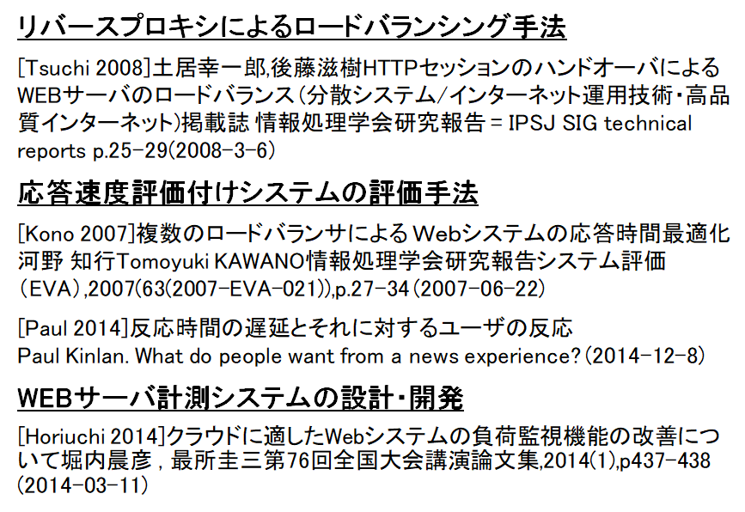
参考文献
Notes:
SEO
https://www.thinkwithgoogle.com/marketing-strategies/app-and-mobile/mobile-page-speed-new-industry-benchmarks/
RAILモデルでパフォーマンスを測定する
https://web.dev/rail/

Slide 19
参考文献
ページの表示速度とSEOの関係
[Daniel 2017]Daniel An. Find out how you stack up to new industry benchmarks for mobile page speed.p
(2017-02)
反応時間の遅延と、それに対するユーザの反応
[Paul 2014] Paul Kinlan.What do people want from a news experience? (2014-12-8)
Webパフォーマンスの計測・最適化(RAILモデル)
[Google 2018]Google Inc. The RAIL Performance Model. https://developers.google.com/web/ tools/chrome-devtools/profile/evaluate-performance/rail, 2018.
Notes:
SEO
https://www.thinkwithgoogle.com/marketing-strategies/app-and-mobile/mobile-page-speed-new-industry-benchmarks/
RAILモデルでパフォーマンスを測定する
https://web.dev/rail/

Slide 20
参考文献
Raspberry Pi OS インストール
[Raspberry 2021] https://www.raspberrypi.com/software/（2021/11/03）
Anaconda、Python開発環境の構築
[Anaconda 2014] https://www.anaconda.com/products/individual（2021/11/13）
Notes:
SEO
https://www.thinkwithgoogle.com/marketing-strategies/app-and-mobile/mobile-page-speed-new-industry-benchmarks/
RAILモデルでパフォーマンスを測定する
https://web.dev/rail/

